Slide 1


ORGANIGRAMA
PERIODO
MAYO – JULIO 2022

Slide 2


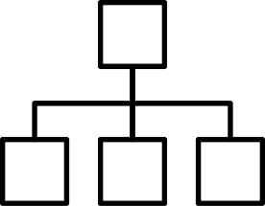




CONTENIDO
Organigrama institucional.
Número de colaboradores por Unidad y desagregada por sexo.
Descripción de atribuciones de las Unidades Administrativas.

Slide 3
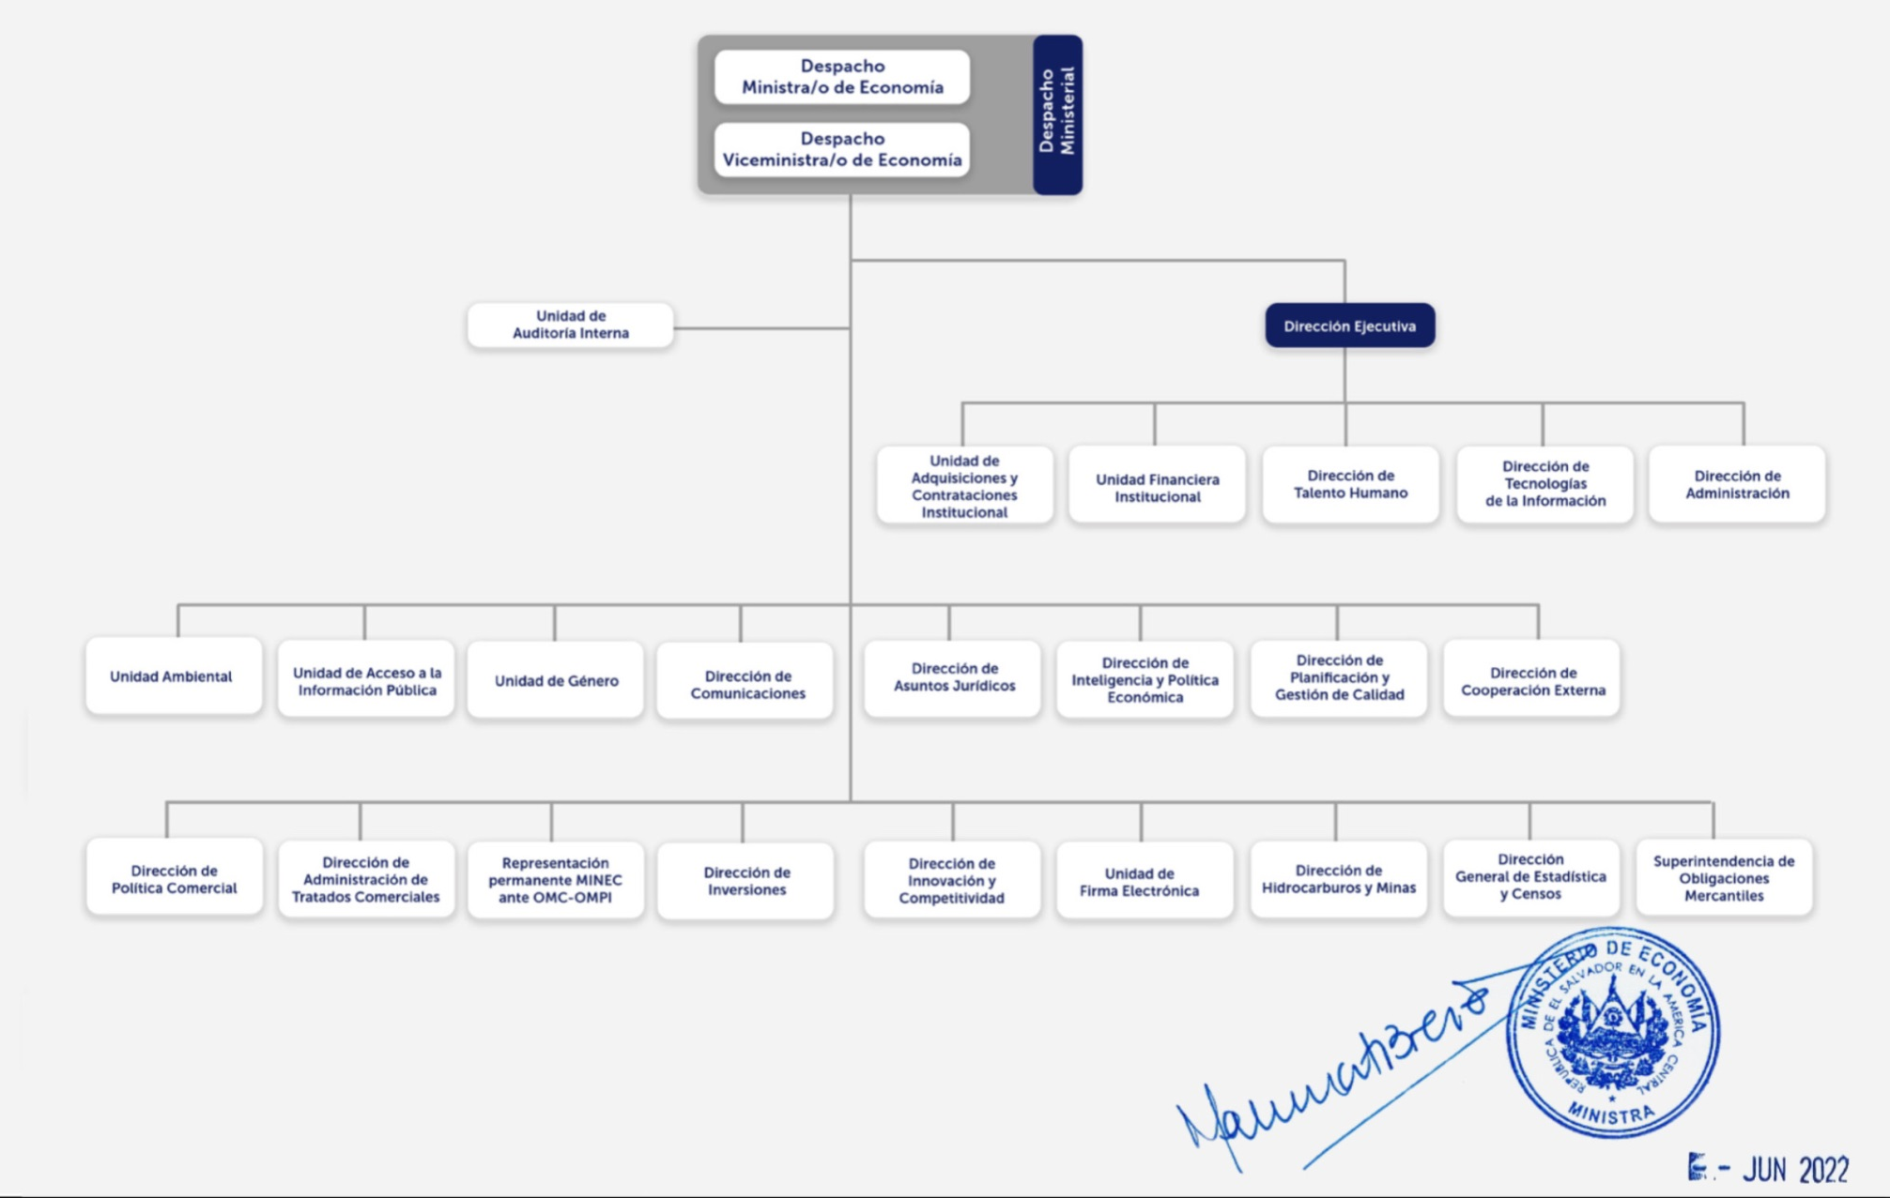
Estructura Organizativa MINEC.

Slide 4
Cantidad de empleados por Unidad
Número | Unidad Organizativa | Número de colaboradores | Género
 |  |  | Femenino | Masculino
1 | Despacho Ministra de Economía | 15 | 8 | 7
2 | Despacho Viceministro de Economía | 2 | 2 | 0
3 | Unidad de Auditoría Interna | 8 | 3 | 5
4 | Unidad Ambiental | 3 | 3 | 0
5 | Unidad de Acceso a la Información Pública | 7 | 4 | 3
6 | Unidad de Género | 3 | 3 | 0
7 | Dirección de Comunicaciones | 11 | 4 | 7
8 | Dirección de Asuntos Jurídicos | 9 | 5 | 4
9 | Dirección de Inteligencia y Política Económica | 10 | 6 | 4
10 | Dirección de Planificación y Gestión de Calidad | 8 | 4 | 4
11 | Dirección de Cooperación Externa | 5 | 3 | 2
12 | Dirección de Política Comercial | 17 | 10 | 7
13 | Dirección de Administración de Tratados Comerciales | 13 | 10 | 3
14 | Representación permanente MINEC ante OMC-OMPI | 2 | 2 | 0

Slide 5
Cantidad de empleados por Unidad
Número | Unidad Organizativa | Número de colaboradores | Género
 |  |  | Femenino | Masculino
15 | Dirección de Inversiones | 20 | 11 | 9
16 | Dirección de Innovación y Competitividad | 65 | 33 | 32
17 | Unidad de Firma Electrónica | 6 | 3 | 3
18 | Dirección de Hidrocarburos y Minas | 219 | 67 | 152
19 | Dirección General de Estadística y Censos | 256 | 102 | 154
20 | Superintendencia de Obligaciones Mercantiles | 26 | 14 | 12
21 | Dirección Ejecutiva | 2 | 1 | 1
22 | Unidad de Adquisiciones y Contrataciones Institucional | 16 | 7 | 9
23 | Unidad Financiera Institucional | 19 | 8 | 11
24 | Dirección de Talento Humano | 14 | 11 | 3
25 | Dirección de Tecnologías de la Información | 13 | 4 | 9
26 | Dirección de Administración | 62 | 19 | 43
 | Total | 831 | 347 | 484

Slide 6

ATRIBUCIONES DE LA MINISTRA DE ECONOMÍA
  Dirigir el desarrollo y cumplimiento de las funciones generales asignadas al Ministerio, y para el caso, ejercer jurisdicción en todas las unidades y dependencias orgánicas del mismo; así como en la Representación Permanente del MINEC ante la OMC y OMPI, ubicada en Ginebra, Suiza;
  Velar por el estricto cumplimiento de las leyes, la probidad administrativa y la correcta inversión de los fondos públicos en los negocios confiados a su cargo;
  Refrendar los decretos y acuerdos dictados por el Presidente de la República, relacionados con su Despacho y los que emita el Consejo de Ministros, así como dictar los acuerdos, resoluciones, circulares u otras disposiciones ministeriales de los asuntos de este Ramo;
  Dirigir el Sistema de Planificación Estratégico y Seguimiento del Plan Quinquenal y Anual del MINEC;
  Impulsar el Proceso de Calidad en la Gestión Pública tanto del Ministerio como de las Instituciones Adscritas que preside;
  Impulsar la inversión nacional y extranjera;
  Delegar las funciones de gestión administrativa de conformidad con la ley;
  Nombrar y remover a los funcionarios (as), empleados (as) de este Ramo, cuando le corresponda hacerlo conforme a la ley;
  Crear y suprimir unidades y dependencias administrativas del Ministerio; y,
  Resolver las solicitudes y los recursos que se presenten en contra de los actos administrativas, de conformidad a las leyes respectivas.
Notes:
¿y si está es la portada?

Slide 7

DESPACHO MINISTERIAL
Dentro de los principales objetivos de MlNEC, se encuentran:
  Fomentar la diversificación y transformación de la matriz productiva, con bienes y servicios de mayor valor agregado que diversifique la oferta exportable y el empleo;
  Articular las dinámicas de la economía territorial para el desarrollo competitivo de las MIPYMES;
  Aumentar la inversión nacional y extranjera, promoviendo la facilitación del comercio, los trámites empresariales y la seguridad jurídica para potenciar las exportaciones;
  Fortalecer las relaciones económicas con América Latina, El Caribe, Asia; avanzar hacia la integración económica centroamericana y aprovechar los acuerdos y tratados comerciales existentes para los productos y servicios salvadoreños;
  Modernizar el marco legal e institucional del MINEC para mejorar la calidad de los bienes y servicios entregados a la ciudadanía;
  Cumplir y hacer cumplir todas las disposiciones legales y reglamentarias que se relacionen con el desempeño de sus funciones; y,
  Actuar como medio de comunicación del Órgano Ejecutivo en lo relacionado al Ramo de Economía.
MINISTRA: MARÍA LUISA HAYEM BREVÉ
Masculino
7
Femenino
8
Total Empleados 15
Período MAYO - JULIO 2022

Slide 8

ATRIBUCIONES DEL VICEMINISTRO
  Colabora con el Ministro o Ministra en la coordinación de la ejecución de las políticas, programas, proyectos y actividades que desarrollan las dependencias y unidades administrativas del Ramo de Economía, todo ello enmarcado en la normativa legal vigente. Sus atribuciones se refieren a:
  Participar con el Ministro o Ministra en la elaboración propuestas de políticas, programas, proyectos de ley, de tratados, convenios o acuerdos, reglamentos, informes, resoluciones, instructivos, circulares y demás instrumentos relacionados con su gestión;
  Coordinar la ejecución de los programas y actividades de orden técnico, administrativo y de política que correspondan a las dependencias y demás unidades administrativas;
  Integrar planes operativos de trabajo e informes de labores; y,
  Las demás que le asignen las leyes y reglamentos, y las que les delegue el Ministro o Ministra.
Notes:
¿y si está es la portada?

Slide 9

VICEMINISTRO DE ECONOMÍA
Para el mejor cumplimiento de sus objetivos, funciones y atribuciones, cuenta con el apoyo de las Direcciones y unidades asesoras, técnicas y operativas siguientes: Inteligencia Competitiva, Política Comercial, Administración de Tratados Comerciales, la Representación Permanente del MINEC ante la Organización Mundial del Comercio OMC y la Organización Mundial de la Propiedad Intelectual OMPI.
VICEMINISTRO/A:
Masculino
0
Femenino
2
Total Empleados 2
Período MAYO - JULIO 2022

Slide 10


UNIDADES ORGANIZATIVAS MINEC
Para cumplir con los objetivos y atribuciones que le señalan las Leyes de la República, el Reglamento Interno del Órgano Ejecutivo y el presente Reglamento, el Despacho Ministerial se apoya en la gestión técnica-operativa interna que realizan las unidades y direcciones asesoras, técnicas, operativas y administrativas siguientes:

Slide 11

UNIDAD AUDITORÍA INTERNA
Tiene como objetivos evaluar a posteriori la eficacia del sistema de control interno, la administración de riesgos, la efectividad en las operaciones y el cumplimiento de leyes y reglamentos aplicables; incluyendo actividades de asesoramiento y servicio de consultoría a las áreas objeto de auditoría, encaminadas a la mejora continua de las actividades y en el fortalecimiento de controles en el MINEC. Realiza su actividad de manera independiente y objetiva de conformidad a la Ley de la Corte de Cuentas de la República y Normas de Auditoría Interna del Sector Gubernamental.
Está conformada por una Jefatura quien depende jerárquicamente del Despacho Ministerial, y por el personal técnico y administrativo necesario para su buen funcionamiento; su operatividad esta descrita en el Manual de Auditoría Interna del MINEC.
JEFE DE UNIDAD: MANUEL ERNESTO MELÉNDEZ PALACIOS
Masculino
5
Femenino
3
Total Empleados 8
Período MAYO - JULIO 2022
Notes:
¿y si está es la portada?

Slide 12

UNIDAD AMBIENTAL
Tiene por objetivo supervisar, coordinar y dar seguimiento a las políticas, planes, programas, proyectos y acciones ambientales dentro de la institución; velar por el cumplimiento de las normas y regulaciones ambientales de la misma y asegurar la necesaria coordinación interinstitucional en la gestión ambiental de acuerdo a las directrices emitidas por el Ministerio de Medio Ambiente y Recursos Naturales.
JEFA DE UNIDAD: MARÍA SOLEDAD MARTÍNEZ DE CARRANZA
Masculino
0
Feminino
3
Total Empleados 3
Período MAYO - JULIO 2022

Slide 13

UNIDAD DE ACCESO A LA
INFORMACIÓN PÚBLICA
Tiene como objetivo propiciar la transparencia institucional por medio del cumplimiento a la Ley de Acceso a la Información Pública, mediante procedimientos sencillos y expeditos. Está conformada por un Oficial de Información, quien depende jerárquicamente del Despacho Ministerial, y por el personal técnico y administrativo necesario para su buen funcionamiento.
DIRECTORA: LAURA ALICIA QUINTANILLA DE ARIAS
Masculino
3
Femenino
4
Total Empleados 7
Período MAYO - JULIO 2022
Notes:
¿y si está es la portada?

Slide 14

UNIDAD DE GÉNERO
Tiene como objetivo asesorar, coordinar y monitorear la incorporación de la transversalización del Principio de Igualdad y No Discriminación, en las políticas, planes, programas, proyectos, normativas y acciones desarrolladas en el ejercicio de las competencias institucionales del MINEC. Está conformada por una Jefatura, quien depende jerárquicamente del Despacho Ministerial, y por el personal técnico y administrativo necesario para su buen funcionamiento.
JEFA DE UNIDAD: ELENA MARISOL GÓMEZ LUNA
Masculino
0
Femenino
3
Total Empleados 3
Período MAYO - JULIO 2022

Slide 15

DIRECCIÓN DE COMUNICACIONES
Tiene por objetivo velar por la buena imagen institucional ante la opinión pública y privada, y los diferentes públicos de interés que conforman a cada una de ellas, según los lineamientos de Casa Presidencial.
DIRECTORA: JESSICA LILIANA BARILLAS DE SALCEDO
Masculino
7
Femenino
4
Total Empleados 11
Período MAYO - JULIO 2022
Notes:
¿y si está es la portada?

Slide 16

DIRECCIÓN DE
ASUNTOS JURÍDICOS
Tiene como objetivo garantizar que las acciones institucionales se realicen dentro del marco legal, así como brindar asesoramiento y emitir opinión legal en asuntos jurídicos y normativos que requieren los o las Titulares y las unidades organizativas, según sea solicitado.
DIRECTOR/A:
Masculino
4
Femenino
5
Total Empleados 9
Período MAYO - JULIO 2022
Notes:
¿y si está es la portada?

Slide 17


DIRECCIÓN DE INTELIGENCIA Y
POLÍTICA ECONÓMICA
Tiene como objetivo proveer inteligencia económica para la toma de decisiones anticipada y en respuesta a situaciones coyunturales, riesgos y oportunidades en el entorno nacional e internacional. Asimismo, formular políticas, estrategias y planes que promuevan el desarrollo y fortalecimiento empresarial y del clima de negocios para contribuir al crecimiento económico sostenible e inclusivo de El Salvador.
DIRECTORA: PAOLA ALEJANDRA PEÑA AHUES
Masculino
4
Femenino
6
Total Empleados 10
Período MAYO - JULIO 2022
Notes:
¿y si está es la portada?

Slide 18

DIRECCIÓN DE PLANIFICACIÓN
Y GESTIÓN DE CALIDAD
Tiene por objetivo apoyar a los niveles jerárquicos superiores del MINEC en los procesos de toma de decisiones, mediante la aplicación de mecanismos de coordinación e información que faciliten la planificación estratégica operativa y el fortalecimientos institucional.
DIRECTORA: ARLEN TATIANA GÁMEZ MEJÍA
Masculino
4
Femenino
4
Total Empleados 10
Período MAYO - JULIO 2022

Slide 19


DIRECCIÓN DE
COOPERACIÓN EXTERNA
Tiene como objetivos gestionar y apoyar a las unidades ejecutoras en la búsqueda de cooperación técnica o financiera reembolsable o no reembolsable con agencias de cooperación estatales, multilaterales, entidades privadas, entre otras, así como coordinar los procesos de gestión, ejecución, administración y liquidación de programas y proyectos financiados con recursos de cooperación externa.
Administración
JEFE DE UNIDAD: GERTRUDIS PATRICIA AVILÉS DE MORAN
Ejecución
Masculino
2
Liquidación
Femenino
3
Gestión
Total Empleados 5
Período MAYO - JULIO 2022

Slide 20


DIRECCIÓN DE
POLÍTICA COMERCIAL
Tiene como objetivo ejecutar la política comercial del país, el fortalecimiento de los flujos de comercio e inversión, el desarrollo de las negociaciones comerciales con otros países y organismos multilaterales; apoyar las iniciativas y proyectos que impulsen y fortalezcan la Integración Económica Centroamericana; así como desarrollar todas aquellas iniciativas y proyectos enfocados al fortalecimiento y cumplimiento de compromisos en materia de facilitación del comercio y la propiedad intelectual, a nivel nacional, regional y multilateral.
DIRECTOR: RAQUEL MARTÍNEZ MARTÍNEZ
Masculino
7
Femenino
10
Total Empleados 17
Período MAYO - JULIO 2022
Notes:
¿y si está es la portada?

Slide 21

DIRECCIÓN DE ADMINISTRACIÓN Y TRATADOS COMERCIALES
Tiene como objetivo dar cumplimiento a las obligaciones administrativas que surjan a partir de los acuerdos comerciales suscritos por El Salvador; realizar las gestiones para el cumplimiento de dichas obligaciones por parte de sus socios comerciales; llevar a cabo los procedimientos administrativos para desarrollar las investigaciones en materia de defensa comercial o medidas de salvaguardia, eliminación de barreras al comercio, la prestación de asistencia técnica en materia de origen de las mercancías y la participación en diferentes comités nacionales e internacionales.
DIRECTORA: MARTA ROSA MARGARITA ORTEZ QUINTANAR
Masculino
3
Femenino
10
Total Empleados 13
Período MAYO - JULIO 2022

Slide 22

REPRESENTACIÓN PERMANENTE DEL MINEC ANTE LA ORGANIZACIÓN MUNDIAL DE COMERCIO (OMC) Y LA ORGANIZACIÓN MUNDIAL DE LA PROPIEDAD INTELECTUAL
Con sede en Ginebra, Suiza, tiene como objetivo asegurar la efectiva participación de El Salvador en las negociaciones comerciales que se llevan a cabo en el Marco de la Organización Mundial del Comercio y la Organización Mundial de la Propiedad Intelectual, así como promover la adecuada aplicación y seguimiento con los entes nacionales correspondientes de los resultados derivados de los actuales y futuros acuerdos que surjan de las mencionadas organizaciones.
REPRESENTANTE DEL MINISTERIO DE ECONOMÍA ANTE LA OMC Y OMPI: ANA PATRICIA BENEDETTI
Masculino
0
Femenino
2
Total Empleados 2
Período MAYO - JULIO 2022

Slide 23

DIRECCIÓN DE INVERSIONES
Tiene por objetivo apoyar al sector empresarial para incrementar la producción de bienes y servicios, el mejoramiento de su productividad y competitividad en el mercado nacional e internacional, facilitando el desarrollo de exportaciones y las inversiones generadoras de empleo, bajo un esquema transparente de acción que impida la existencia de barreras discrecionales a los agentes económicos.
Está integrada por un(a) Director(a), quien depende jerárquicamente del Despacho Ministerial, tres Sub-Directores(as), y el personal técnico y administrativo necesario para su buen funcionamiento.
DIRECTOR/A:
Masculino
9
Femenino
11
Total Empleados 20
Período MAYO - JULIO 2022
Notes:
¿y si está es la portada?

Slide 24

DIRECCIÓN DE INNOVACIÓN
Y COMPETITIVIDAD
Tiene como objetivo impulsar y propiciar la innovación y mejora de la competitividad empresarial, a través del fomento de cadenas de valor, la transformación digital, el fortalecimiento de capacidades y competencias empresariales y del talento humano, para generar mayor crecimiento económico y empleo; mediante el diseño, coordinación, implementación y monitoreo de políticas públicas, estrategias, planes, programas y proyectos impulsadas en el marco de la normativa vigente y aplicable al desarrollo productivo del país.
DIRECTORA: ANDREA ABIGAIL PÉREZ DE NOVOA
Masculino
32
Femenino
33
Total Empleados 65
Período MAYO - JULIO 2022
Notes:
¿y si está es la portada?

Slide 25

UNIDAD DE FIRMA ELECTRÓNICA
Es la autoridad registradora y acreditadora raíz, y la competente para la acreditación, control y vigilancia de los proveedores de los servicios de certificación electrónica y de almacenamiento de documentos electrónicos, de conformidad con la Ley de Firma Electrónica, su Reglamento, las normas y reglamentos técnicos correspondientes.
Está conformada por una Jefatura, quien depende jerárquicamente del Despacho Ministerial, y por el personal técnico y administrativo necesario para su buen funcionamiento.
JEFE DE UNIDAD: OSCAR HUMBERTO CRUZ GUARDADO
Masculino
3
Femenino
3
Total Empleados 6
Período MAYO - JULIO 2022

Slide 26

DIRECCIÓN DE
HIDROCARBUROS Y MINAS
Tiene como objetivo la regulación y vigilancia de las actividades de importación, exportación, el depósito, transporte, distribución y comercialización de los productos de petróleo, en cumplimiento a lo establecido en la Ley Reguladora del Depósito, Transporte y Distribución de Productos de Petróleo y demás legislación relacionada al mercado de los hidrocarburos y exploración, explotación procesamiento y comercialización del sector minero no metálico. Administra el padrón de beneficiarios(as) del subsidio de GLP de forma transparente y eficaz, y atender a quienes soliciten ser beneficiarios(as); registrar y regular aquellos puntos de venta que forman parte del Sistema de Entrega del Subsidio al GLP, atender y tramitar las solicitudes de adhesión al mismo.
DIRECTOR: HENRY DANILO MÜLLER CORTEZ
Masculino
152
Femenino
67
Total Empleados 219
Período MAYO - JULIO 2022

Slide 27

DIRECCIÓN GENERAL DE
ESTADÍSTICA Y CENSOS (DIGESTYC)
Tiene como objetivo coordinar el Sistema Estadístico Nacional e investigar y perfeccionar los métodos de planeamiento, recolección, compilación, tabulación, análisis, publicación y distribución de los datos estadísticos y censales del país, que sirvan de base para la planificación y toma de decisiones relativas al desarrollo económico y social de la República, en el marco de la Ley Orgánica del Servicio Estadístico.
DIGESTYC
DIRECTOR: JUAN CARLOS SALMAN DUEÑAS
Masculino
154
Femenino
102
Total Empleados 256
Período MAYO - JULIO 2022
Notes:
¿y si está es la portada?

Slide 28

SUPERINTENDENCIA DE
OBLIGACIONES MERCANTILES
Tiene por objetivo vigilar el cumplimiento de las obligaciones mercantiles y contables de los comerciantes nacionales y extranjeros, y sus administradores, establecidas en el Código de Comercio, la Ley de la Superintendencia de Obligaciones Mercantiles y demás leyes mercantiles, a fin de contribuir al desarrollo de las actividades económicas del país.
La Superintendencia está liderada por un(a) Superintendente, quien depende jerárquicamente del Despacho Ministerial, y por el personal técnico y administrativo necesario para su buen funcionamiento.
SUPERINTENDENTE: HUBERTO JOSUÉ MERLOS ESCOBAR
Masculino
12
Femenino
14
Total Empleados 26
Período MAYO - JULIO 2022
Notes:
¿y si está es la portada?

Slide 29

DIRECCIÓN EJECUTIVA
Tiene por objetivo coordinar, dar seguimiento y contribuir a que las unidades que integran el Ministerio, funcionen eficientemente, proporcionándoles de manera oportuna, los servicios de apoyo necesarios para el desarrollo de sus acciones; así como velar por la correcta aplicación de las políticas y estrategias administrativas, financieras, y tecnológicas, considerando los lineamientos emanados del Despacho Ministerial y las normativas legales aplicables.
Está conformada por un Director(a) Ejecutivo, quien depende jerárquicamente del Despacho Ministerial, y por el personal técnico y administrativo necesario para su buen funcionamiento. Para el cumplimiento de sus objetivos y atribuciones cuenta con el apoyo de unidades técnicas y operativas, siendo estas las siguientes: Unidad Financiera Institucional, Unidad de Adquisiciones y Contrataciones Institucional, Talento Humano, Tecnologías de la Información y Administración, así como con las demás direcciones del MINEC en los casos que fuere pertinente.
DIRECTOR: DAVID ALONSO ARTEAGA ZAMORA
Masculino
1
Femenino
1
Total Empleados 2
Período MAYO - JULIO 2022
Notes:
¿y si está es la portada?

Slide 30

UNIDAD DE ADQUISICIONES Y CONTRATACIONES INSTITUCIONAL
Tiene como objetivo impulsar la descentralización operativa y realizar todas las actividades relacionadas con la gestión de adquisiciones y contrataciones de obras, bienes y servicios.
Está integrada por un(a) Jefe(a), así como por el personal técnico y administrativo necesario para su buen funcionamiento. Depende jerárquicamente de la Dirección Ejecutiva.
JEFE DE UNIDAD: MARÍA GUADALUPE MORÁN DE ALBERGUE
Masculino
9
Femenino
7
Total Empleados 16
Período MAYO - JULIO 2022
Notes:
¿y si está es la portada?

Slide 31

UNIDAD FINANCIERA INSTITUCIONAL
Tiene por objetivo desarrollar el proceso administrativo financiero del presupuesto del MINEC, con eficiencia, eficacia y transparencia, generando la información financiera institucional de forma integrada, para apoyar la toma de decisiones de la Administración Superior, velando por el fiel cumplimiento de las disposiciones legales y técnicas vigentes.
Está integrada por un(a) Jefe(a), así como el personal técnico y administrativo necesario para su buen funcionamiento. Depende jerárquicamente de la Dirección Ejecutiva
JEFE DE UNIDAD: FIDELINA DEL CARMEN MENDOZA
Masculino
11
Femenino
8
Total Empleados 19
Período MAYO - JULIO 2022

Slide 32

DIRECCIÓN DE TALENTO HUMANO
Tiene como objetivo implementar acciones que garanticen que el talento humano cumpla con las competencias necesarias para desarrollar las responsabilidades asignadas en su puesto de trabajo, contribuyendo al logro de los objetivos, metas, misión y visión institucional, así como también velando por la aplicación de políticas y estrategias en la gestión del talento humano, cumpliendo las disposiciones legales aplicables.
Está integrada por un Director (a), así como por el personal técnico y administrativo necesario para su buen funcionamiento. Depende jerárquicamente de la Dirección Ejecutiva.
DIRECTORA: ELISA MARIA CAMPOS SALVADOR
Masculino
3
Femenino
11
Total Empleados 14
Período MAYO - JULIO 2022

Slide 33
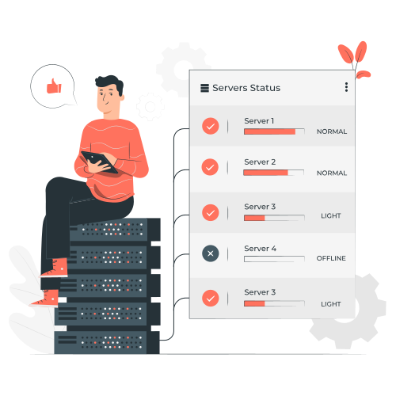
DIRECCIÓN DE TECNOLOGÍAS
DE LA INFORMACIÓN
Tiene por objetivo administrar y modernizar la gestión del Ministerio de Economía a través de la automatización integral de los procesos de las distintas unidades que lo conforman, brindando los servicios de análisis y desarrollo de sistemas; e infraestructura tecnológica, soporte y asesoría con el propósito de facilitar el logro de los objetivos institucionales
DIRECTOR/A:
Masculino
9
Femenino
4
Total Empleados 13
Período MAYO - JULIO 2022
Notes:
¿y si está es la portada?

Slide 34

DIRECCIÓN DE ADMINISTRACIÓN
Tiene por objetivo contribuir a que las unidades que integran el MINEC, funcionen eficientemente, proporcionándoles de manera oportuna, los servicios administrativos de apoyo, velando por la correcta aplicación de políticas y estrategias administrativas, cumpliendo con las normativas legales aplicables.
Está integrada por un(a) Director(a), y por el personal técnico y administrativo para su buen funcionamiento. Depende jerárquicamente de la Dirección Ejecutiva
DIRECTORA: EVA GERARDINE MENJIVAR LEIVA
Masculino
43
Femenino
19
Total Empleados 62
Período MAYO - JULIO 2022

Slide 35


